Slide 1


自然语言处理导论
第九章 情感分析
张奇 桂韬 黄萱菁
复旦大学

Slide 2
目录
Contents
9.1
情感分析概述
9.2
篇章级情感分析
9.3
句子级情感分析
9.4
属性级情感分析

Slide 3
9
情感分析概述
人类在语言交流过程中通常富含丰富的情感信息，如何自动理解人类语言信息中的情感，是自然语言处理领域的研究热点与难点。
情感分析（Sentiment analysis）又称观点挖掘（Opinion Mining），目标旨在从文本中分析得到人们关于主题或实体的评价、观点或态度，还包括分析文本所表达的情绪信息。
情感分析包含了评论挖掘、评价抽取、主观性分析、情绪分析等多种不同的任务，在舆情分析、情报挖掘、电子商务、对话系统等领域具有广泛的应用。

Slide 4
目录
Contents
9.1
情感分析概述
9.2
篇章级情感分析
9.3
句子级情感分析
9.4
属性级情感分析

Slide 5
9.1
情感分析概述
2000年以来，情感分析任务逐渐受到越来越多学术界和产业界的关注，包括倾向性形容词发现、股票市场情绪分析、观点分析与跟踪、评论倾向性分析等任务相继开展。
2003年，情感分析和观点挖掘的这两个术语也相继在文献[447] 和文献[448]中提出。更早的一些工作包括篇章主观性分析、观点跟踪、主观性分类等任务在20世纪90年代起就已经开始。
情感分析包含的研究内容众多，包括自然语言处理、数据挖掘、机器学习等不同领域研究人员都对该任务开展了大量研究，也因此造成情感分析相关术语繁杂，有很多研究内容大体相同但是又有一些微小区别的任务，刘兵教授在其关于情感分析专著中给出的任务包括：
情感分析（Sentiment Analysis）、观点挖掘（Opinion Mining）
观点抽取（Opinion Extraction）、情感挖掘（Sentiment Mining）
主客观分析（Subjectivity Analysis）、感情分析（Affect Analysis）
情绪分析（Emotion Analysis）、评论挖掘（Review Mining）

Slide 6
9.1.1
情感模型
情感分析主要包含两个主要任务：
（1）分析文本中针对某个主题或实体的评价或观点；
（2）分析文本中所表达的情绪类的情感。
虽然针对观点分析和情绪分析任务所采用的自然语言处理算法非常类似，但是在语言学和心理学理论中，上述问题还是有非常大的不同。
本节中将介绍常见的观点类和情绪类理论模型。

Slide 7
9.1.1
情感模型--观点模型
观点（Opinion）是指从某一立场或角度出发对事物所持的看法或态度，是一种表达了感觉、看法、信念的陈述。观点的情感倾向也称为极性，可以是正面（褒义）、负面（贬义）或中立。每种不同的情感倾向还具有不同的强度。
比如“完美”比“好”表达的褒义程度更强。
很多副词也具有增强或者减弱情感倾向的作用。
常见的增强词包括：{很}、{非常}、{very}、{extremely}等。常见的减弱词包括：{可能}、{一定程度上}、{slightly}、{a little bit}等。
为了区分情感的强度，还是进一步可以采用情感评分的方法，使用离散化的评分表达情感的强度。
比如，可以将情感分为5档（1-5分），1分表示强烈负面，2分表负面，3分表示中立，4分表示正面，5分表示强烈正面。
观点从语言学、心理学等不同角度划分为不同类型，包括：常规型观点和比较型观点、显式观点和隐式观点、感性观点和理性观点等。

Slide 8
9.1.1
情感模型--观点模型
常规型观点通常简称为观点，是指通过直接或间接的方式对事物所表述的观点。
例如： (1) 这家餐厅非常差。 (2) 更换了这台显示器后，我的眼睛感觉非常舒服。
句子 (1) 是直接观点，直接针对餐厅表述了句子作者的负面评价；句子 (2) 是间接观点，通过描述眼睛的感受，间接的表达了对显示器的正面评价。
比较型观点（Comparative Sentiment）通常简称为观点，是指对两个或更多事物之间的相同或者不同点进行比较，并表达了观点持有者对其中一个事物的态度。
例如： (1) 这家餐厅的环境比人民路上那家的好很多。 (2) 新一代的显卡的显存相较于上一代有了大幅度的提升
两句中，虽然都没有对实体直接给出评价，但是对实体在某个属性上给出排序。

Slide 9
9.1.1
情感模型--观点模型
显式观点（Explicit Sentiment）是指在句子中通过常规观点或比较型观点句子直接对观点、看法、感受进行表达的句子。
例如： (1) 不错，交通便利，方便出行！
(2) 展馆太小了，场景少，一般般。
观点持有者直接表达了自己的感受和评价，都属于典型的显式观点。
隐式观点（Implicit Sentiment）是指在客观或者真实的事实陈述中蕴含的常规型或比较型的观点。
例如： (1) 该款电动车续航里程可达1000公里。
(2) 雪山脚下的一个景点，从进门到出去给了半个小时游览。
两个句子都是在描述事实，虽然没有使用包含情感的词语，但是也表达了观点持有者的态度。隐式观点虽然在观点句中的占比不高，但是由于是否包含观点以及观点极性分类通常需要依赖常识，使得隐式观点的识别和分类的难度很高。

Slide 10
9.1.1
情感模型--观点模型
理性情感（Rational Sentiment）是指观点来源于理性的推理，不包含主观情绪。
例如： (1) 笔记本电池不错，可以连续使用40小时。
(2) 酒店环境很好，距离沙滩仅有200米。
虽然都包含主观性表达的观点，但都是根据相对理性的方式以客观事实为依据的理性推理。
感性情感（Emotional Sentiment）是指观点来源于观点持有者的感性的主观表达。
例如： (1) 这个酒店太垃圾了。
(2) 这是最好的车。
与理性情感相比，感性情感通常更加强烈，在整体评论中的数量也更多。

Slide 11
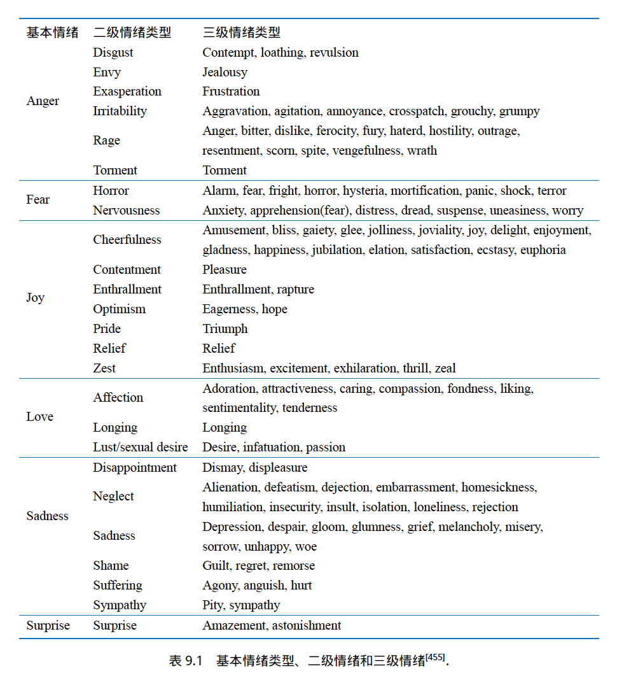
9.1.1
情感模型--情绪模型
情绪（Emotion）是人们对外界刺激所产生的反映，由多种感觉、思想以及行为综合产生的生理和心理状态。包括喜爱、欢乐、悲伤等。
由于自然语言的复杂性和人类情绪的多边形，不同领域的研究学者对情绪类别的划分也有不同。我国古代《礼记》中就对人的情绪进行了“七情”划分：喜、怒、哀、惧、爱、恶、欲。心理学的理论学者Parrott把情绪进行了更细粒度的花费，不仅仅给出了基本情绪，还给出了二级乃至三级等更细粒度的情绪。

Slide 12
9.1.1
情感模型--情绪模型
2001年，心理学家Plutchik基于进化规则的综合理论，提出了多维度情绪模型。该模型定义了8种基本基本情绪，分为4对双向组合：高兴与悲伤、愤怒与恐惧、信任与厌恶、诧异与期望（Joy vs. Sadness, Anger vs. Fear, Trust vs. Disgust, Surprise vs. Anticipation）。
图9.1 给出了Plutchik模型的情绪类别在“情绪轮”上的排序，其中颜色深浅代表这种情绪的饱和度，离圆心的远近代表情绪的强度。
在Plutchik情绪理论中，每种情绪都可以分为3度，比如，宁静（Serenity）是最小程度的高兴，是不饱和状态；狂喜（Ecstasy）是最高程度的高兴，是饱和状态。此外，Plutchik还提出一种假设，认为两种相邻的基本情绪可以组合成一种符合情绪，比如，快乐（Joy）+预期（Anticipation）= 乐观（Optimism）。

Slide 13
9.1.2
情感分析主要任务
情感分析包含非常多各种类型任务，从任务的类型层面可以划分为情感分类和情感信息抽取两大类。从语言单元层面又可以划分为篇章级情感分析（Document-Level Sentiment Analysis），句子级情感分析（Sentence-Level Sentiment Analysis）和属性级情感分析（又称方面级情感分析，Aspect-Level Sentiment Analysis） 。
图 9.2 基于维度空间表示方法

Slide 14
9.1.2
情感分析主要任务--情感分类任务
情感分类任务（Sentiment Classification）的目标是根据给定文本内容，识别所蕴含的情感或观点，并确定情感的类别或观点倾向性。
主要任务包括：主客观识别、情感极性判断、情感强度判断、情绪分类等。
主客观分类（Subjective Classification），又称观点识别（Opinion Identification），目标是判断给定的文本是否包含情感或观点，即判断文本是主观性（Subjective）还是客观性（Objective）。
例如： (1) 味道不错！团购很实惠。
(2) 复旦大学校名取自《尚书大传》之“日月光华，旦复旦兮”。
句子(1)是主观性句子，表达了用户的观点；句子(2)是客观性句子，没有表达任何观点或态度。

Slide 15
9.1.2
情感分析主要任务--情感分类任务
极性分类（Polarity Classification）目标是判断给定的文本情感或观点的情感极性，即判断文本的情感是正面（褒义）、负面（贬义）还是中性。
例如： (1) 环境相当不错，业务水平很专业。
(2) 实在是很坑的一个景区。
(3) 地理位置也还可以。
句子(1)是正面评价；句子(2)是负面评价；句子(3)是中性评价。需要特别说明的是中性评价不等同于客观性文本，只是句子所表达的情感极性并不能归于正面和负面。
情绪分类（Emotion Classification）目标是判断给定的文本蕴含的情绪类别，即判断文本中情绪是喜、怒、哀、恶等。情绪类别需要根据在上节中介绍的情绪模型进行选择。
例如： (1) 我的心里绽开了朵朵鲜花，就要蹦出来似的。
(2) 钟表，可以回到起点，却已不是昨天。
句子(1)是表达了快乐的情绪；句子(2)表达了悲伤的情绪。

Slide 16
9.1.2
情感分析主要任务--情感分类任务
情感强度判别（Sentiment Strength Detection）目标是判断给定文本的情感强度，即判断文本的情感是强烈正向、正向、中性、负向、强烈负向等。根据上节中介绍的观点模型，也可以采用分数表示情感强度。
例如： (1) 这地方交通不太方便了。
(2) 这地方交通实在是太不方便了。
句子(1)表达了负面的情感；句子(2)表达了强烈的负面情感。%
根据语言单元粒度不同，上述情感分类任务可以划分为篇章级、句子级和属性级，即篇章级主客观分类、句子级情绪分类、属性级情感强度判别等。
篇章级和句子级的主要不同在于所处理的文本粒度不同。
属性级的情感分类任务所处理的文本可能是篇章或者句子，但是目标并不是判断整个句子或者篇章整体的情感，而是判断文本内容中关于该属性的情感类别或情感极性。

Slide 17
9.1.2
情感分析主要任务--情感信息抽取任务
情感信息抽取（Sentiment Information Extraction），也称评价要素抽取（Opinion Elements Extraction），目标是抽取文本的中表达情感的核心要素，如评价词、评价对象、观点持有者、评价搭配等。
相较于情感分类任务，情感信息抽取可以获得结构化的情感信息。
情感信息抽取任务也与属性级情感分类任务有紧密联系，可以在情感抽取的基础上完成属性级观点识别等任务，利用抽取出的评价词以及评价搭配使得属性级观点识别具有一定的可解释性。

Slide 18
9.1.2
情感分析主要任务--情感信息抽取任务
评价词抽取（Opinion Word Extraction）目标是抽取文本中所使用的评价词。上例中，“很酷”和“不算太好”都属于评价词。
评价搭配抽取（Opinion Collocation Extraction）目标是识别文本中评价对象所对应的评价词。可以使用二元组表示<评价对象，评价词>。上例中，<车窗，很酷>以及<隔音，不算太好>都属于评价搭配。
评价搭配极性判别（Opinion Collocation Polarity Classification）目标是判断某个评价搭配的情感极性。上例中，“车窗”与“很酷”是正面评价，“隔音”与“不算太好”是负面批评价。
观点持有者抽取（Opinion Holder Extraction）目标是抽取文本中观点的持有者。
上例中，“懂车会”作为作者给出了上述评价，属于观点持有者。大部分情况下观点持有者是文章的作者，不一定体现在当前的文本中。还有一些文章中引用了他人的评价，观点持有者就应该是所引用的内容的作者。

Slide 19
9.1.2
情感分析主要任务--情感相关其他任务
观点摘要（Opinion Summarization）是以评价对象以及以针对评价对象的的观点为中心进行的单文档或多文档摘要。
观点摘要不仅可以与普通文本摘要类似，由抽取的重要句子或生成的文本构成摘要，还可以采用情感信息抽取获得的结构化数据进行综合后可视化的形式。
图9.3 基于属性的观点摘要样例

Slide 20
9.1.2
情感分析主要任务--情感相关其他任务
辩论立场检测（Stance Detection）目标是从辩论文本中识别用户对于某个辩论主题的立场，即用户是支持这个主题还是反对这个主题。
这项工作与属性级关系分析较为类似，但是不同是产品的属性通常是预先定义的有限集合，而论辩主题多种多样，通常无法预先定义。
例如： “爆竹声中一岁除，春风送暖入屠苏。”春节燃放烟花爆竹，自古以来就是中国人的传统习俗。不过近几年来，随着“双禁”的规定越发严格，过年没有鞭炮声，过年越来越没有年味儿了。
垃圾评论检测（Spam Review Detection）目标就是根据评论内容和评论发布者的行为等信息识别虚假信息。不同于其他垃圾信息识别，虚假评论仅从内容层面非常难进行判断，需要结合用户个体和群体行为才能进行有效的判别。

Slide 21
目录
Contents
9.1
情感分析概述
9.2
篇章级情感分析
9.3
句子级情感分析
9.4
属性级情感分析

Slide 22
9.2
情感分析概述
篇章级情感分析（Document-level Sentiment Analysis），也称为文档级情感分析
主要任务包括篇章级主客观分类、篇章级极性分类、篇章级情绪分类以及篇章级情感强度判断等情感分类任务。相关分类的目标可以根据本章情感分析概述部分所介绍的观点模型和情绪模型决定。但是，无论分类目标如何，篇章级情感分析任务的可以定义为：对于给定的篇章，预测其所对应的情感标签。
篇章级情感分析将整篇文档看做一个整体，通常假设整个文档仅对一个实体进行评论，并不对文档中具体的实体或属性进行细粒度分析。
篇章中不仅包含主观性的评论内容，也包含客观性的事实描述。比如，电影评论中很可能包含一些对电影情节的描述内容，而这些细节描述中也可能包含大量的情感用语。
篇章中除了包含对主要实体或主题的整体评论描述外，也很可能包含对其属性的评价以及对其他相关事物的评价。

Slide 23
9.2.1
基于支持向量机的篇章级情感分析
篇章级情感分析通常转换为文本分类问题，因此绝大多数有监督机器学习方法都可以应用于该任务。基于特征的统计机器学习方法，包括朴素贝叶斯、最大熵、支持向量机（Support Vector Machine，SVM）等也都适用于该任务。
对于给定数据集 ，d_{i} 表示篇章内容， 是分类标签。
情感极性分析，y_{i}=+1表示褒义，y_{i}=-1表示贬义
主客观分析，y_{i}=+1表示主观，y_{i}=-1表示客观
首先将文档 d_{i} 转换为特征表示，在此基础上利用机器学习算法进行分类

Slide 24
9.2.1
基于支持向量机的篇章级情感分析
应用于情感分析任务的常见特征：
词性：每一个词的词性特征。形容词和副词是观点和情感的主要承载词，因此可以通过词性信息的引入使得模型可以利用该特征给相关词语更高的权重。
情感词和情感短语：在语言中表达了积极或者消极情感的词语。例如：好、很棒等是褒义词，坏、糟糕等是贬义词。可以利用情感词典将此类单词识别后加入特征。
观点的规则：文本结构和语言成分可以表示隐含情感和观点。可以通过人工设计的规则抽取此类特征加入向量表示中。
情感转置词：可以反转文本中情感倾向的词语或短语。比如否定词可以把正面的情感倾向改变为负面的情感倾向。这类词语可以单独加入提取后加入到向量表示中。
句法分析树：通过句法分析获得的句法分析树或者子树。可以通过将句法路径、句法树片段使用类似n-gram的方法转换为向量加入向量表示。此外，SVM中树核（Tree Kernel）方法也可以直接在树结构上进行计算。

Slide 25
9.2.1
基于支持向量机的篇章级情感分析
利用上述方法将文档 d_{i} 转换为对应的特征表示 x_{i} 后，可以采用SVM方法构建分类算法。

Slide 26
9.2.2
基于层次结构的篇章级情感分析
篇章具有层次结构，由单词组成句子，再由句子构成篇章。基于这种层次结构，文献[469]中提出了层次注意力网络模型（Hierarchical attention networks，HAN）用于篇章级别情感分析方法。
HAN算法的神经网络结构如左图所示，主要包含四个部分：单词序列编码，单词级别注意力，句子序列编码，句子级别注意力。

Slide 27
9.2.2
基于层次结构的篇章级情感分析
单词序列编码层主要用来建模单词序列，采用了门控循环单元(Gated Recurrent Unit，GRU）用来跟踪序列的状态。用双向的GRU模型来学习篇章中第 i 个句子 s_{i} 的第 t 个单词 w_{it} 的表示
由于，并不是句子中所有的单词都对句子的表示都同等重要。因此，HAN模型中提出使用单词级别的注意力机制来捕获句子中比较重要的单词，得到加权求和后的句子表示 s_{i}：
篇章每一个句子也并不是同等重要。与单词级别注意力类似，使用句子级别的注意力来捕获篇章中比较重要的句子，得到加权求和后的篇章表示 v：

Slide 28
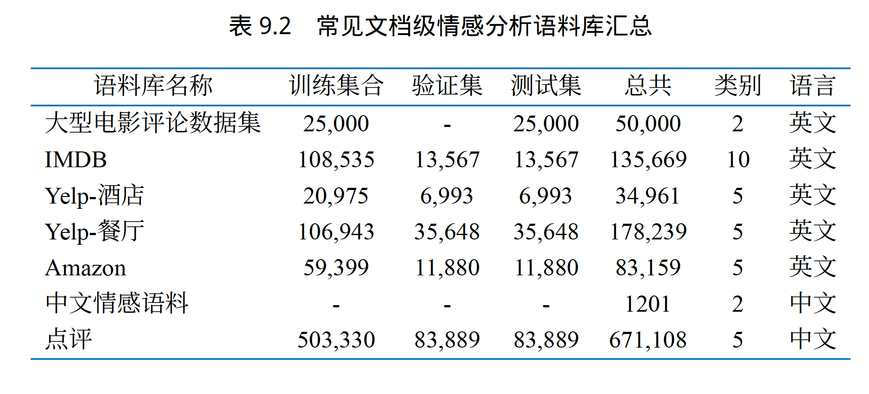
9.2.3
篇章级情感分析语料库

Slide 29
目录
Contents
9.1
情感分析概述
9.2
篇章级情感分析
9.3
句子级情感分析
9.4
属性级情感分析

Slide 30
9.3
句子级情感分析
句子级情感分析（Sentence-level Sentiment Analysis）主要任务包括句子级主客观分类、句子级极性分类、句子级情绪分类以及句子级情感强度判断等情感分类任务。
给定一个句子 s，句子级情感分析旨在预测句子对应的情感标签 y。与篇章级情感分析类似， y 一般指积极、消极或者中性标签。也可以采用连续分数的形式对句子的情感程度进行评分。
与篇章级情感分析任务类似，句子级情感分析虽然包含很多任务，但是所采用的方法非常类似。
相较于篇章级情感分析，句子级情感分析则更精细化一些，将每个句子看做一个整体。通常情况下一个句子级仅对一个实体进行评论。相较于篇章级情感分析中需要对主次实体进行区分的难题，由于该现象在单个句子中出现次数较少，因此句子级情感分析中该问题造成影响相对并不严重。

Slide 31
9.3
句子级情感分析
句子级情感分析还要面临新的难题，主要包含以下几个方面：
1）句子长度短；
2）隐式情感表达占比高；
3）条件、对比等复杂情况多。
句子中包含的单词数量少很多，还包含反讽、双重否定等复杂语言现象，这就要求模型必须具备充分利用句子中有效的语义信息。
隐式观点表达相较于包含明确情感词的显式观点表达的识别难度大很多，很多情况下还需要基于尝试才能对情感极性进行判断，而隐式观点在句子级情感分析中的占比很高，根据在SemEval-2014语料集占比达到30%左右，这也对句子级情感分析带来了很大的困难。此外，句子级情感分析主要关注一般性的分类问题，但是对于条件、对比等复杂观点句型缺乏处理能力。

Slide 32
9.3.1
基于词典的句子级情感分析
SO-CAL（Semantic Orientation CALculator）是利用情感词典对文本的情感极性进行分析的方法，其核心是基于对文档中的每个单词或短语根据词典和规则进行评分，在此基础上综合得到文档情感倾向性极性和强度。SO-CAL采用了情感字典、情感强化和情感否定等三个方面构建了词典和规则。
情感字典包含形容词（形容词短语）、名词、动词和副词。SO-CAL所采用的情感字典包含2,252个形容词，1,142个名词，903个动词和745个副词。对于表达正面情感的词和短语给了一个正的值，而对于表达负面的词给一个负的值。具体地，每一个情感词被赋予 -5（极度否定）到 +5（极度肯定）的一个值。
例如：monstrosity −5 hate (noun and verb) −4 relish (verb) 4 masterpiece 5
情感强化归纳了情感加强词（比如：非常、很）会增强相邻情感词的语义强度，以及情感弱化词（比如稍微、有点）会减弱相邻情感词的语义强度。文本的情感得分需要结合情感加强词来进行计算。
例如：slightly -50，somewhat -30，pretty -10，really +15
情感否定包含会反转情感词对应的情感极性词汇。在情感分析任务中具有重要作用。情感否定词包括not、none、nobody、never、nothing以及其他的单词
例如： 这个服务并不是特别好。 特别好： +5，并不： -4， 句子整体：+5-4 = 1

Slide 33
9.3.2
基于递归神经张量网络的句子级情感分析
句子级情感分析主要是依据句子的语义内容对情感进行分类。递归神经网络（Recursive Neural Network，RNN）可以有效利用句法结构，递归的计算句子和短语组合向量表示。因此可以使用递归神经网络进行句子级情感分析。

Slide 34
9.3.2
基于递归神经张量网络的句子级情感分析
基于递归神经张量网络（Recursive Neural Tensor Network，RNTN）在原有的单词向量表示基础上，增加了基于张量的组合函数用于描述单词之间的组合关系。

Slide 35
9.3.3
基于情感知识增强预训练的句子级情感分析
通用预训练模型在绝大部分自然语言处理任务上都取得了很好的效果，基于知识增强的预训练方法进一步提升了预训练模型在一些自然语言处理任务上的效果。文献[481]提出了情感知识增强的预训练模型SKEP（Sentiment Knowledge Enhanced Pre-training for Sentiment Analysis）方法应用于句子级情感分析。

Slide 36
9.3.3
基于情感知识增强预训练的句子级情感分析
SKEP方法也希望通过掩盖识别输入序列中的情感信息的方法进行模型预训练。但是大规模的情感信息不能通过人工标注完成，因此SKEP方法中提出了使用基于点互信息（Pointwise Mutual Information，PMI）的无监督方法识别情感信息，根据词语的共现信息识别出情感词、情感词的极性和属性词-情感词对等情感信息。掩盖的步骤分为如下三步：
(1) 掩盖属性词-情感词对：在句子中随机选择最多两对属性词-情感词对掩盖。
(2) 掩盖情感词：在句子中随机选择不超过当前句子总词数10%的情感词进行掩盖。
(3) 掩盖通用字：如果情感词所占的词比例没有10%，随机选择单词补充达到总10%的掩盖比例。
SKEP预训练采用的损失函数 L 由三个部分组成：情感词预测目标 L_{sw}、情感词极性预测目标 L_{wp}）和属性词-情感词对预测目标 L_{ap}
最终模型预训练完成后，应用于句子级情感分析时，使用[CLS]位置输出代表句子整体表示，在编码器上增加分类层，利用句子级情感分析语料进行模型精调。

Slide 37
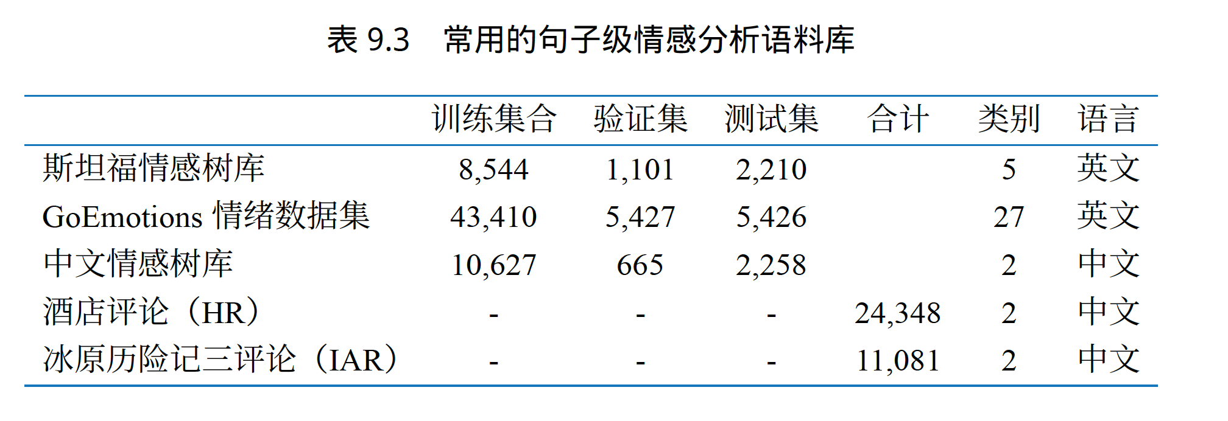
9.3.4
句子级情感分析语料库

Slide 38
目录
Contents
9.1
情感分析概述
9.2
篇章级情感分析
9.3
句子级情感分析
9.4
属性级情感分析

Slide 39
9.4
属性级情感分析
属性级情感分析（Aspect-level Sentiment Analysis，ABSA）目标包含属性级情感分类任务和情感信息抽取任务两大类。
产品或实体通常具有一个或多个属性。例如，“这款手机的电池容量非常好”。这里“电池容量”就是手机的一个属性。
属性级情感分类任务包括属性级主客观分类、属性级极性分类、属性级情感强度判断。
与篇章级和句子级情感分类不同，属性级情感分类任务的输入不仅包含文本内容 d，还有目标属性 a，输出则为文本内容中关于目标属性的评价词 o 和情感标签 y。
情感信息抽取任务目标则是抽取文本的中表达情感的核心要素，包括评价词、评价对象、观点持有者、评价搭配等。

Slide 40
9.4
属性级情感分析
相较于篇章级和句子的情感分析，属性级情感分析粒度更小，因此也称为细粒度情感分析（Fine-grained Sentiment Analysis）。
属性级情感分类任务有效解决了篇章级和句子级情感分类中只能对整体观点进行分析所存在的问题。在实际评论中，虽然整个篇章或句子对某个实体给出了正面评价，但不代表对每个属性都给出正面评价，反之亦然。
由于属性级情感分析任务更加精细，因此难度相较于句子级和篇章级情感分析也更大。属性级情感分析不仅要面临句子长度短、隐式情感表达占比高等句子级情感分析所面临的问题。在分析时还要处理句子中包含的大量与给定属性无关的内容。

Slide 41
9.4.1
情感信息抽取-- 基于句法规则的情感信息抽取
情感信息抽取主要包含属性抽取、观点抽取和情感预测三个子任务。具体来说，给定一个文本序列 ，情感信息抽取任务目标是抽取文本中包含的所有的属性、观点、极性三元组 ，其中 |T| 表示样本中三元组的个数，a_{i}，o_{i} 分别是第 i 个属性和观点，是文本序列 X 的一个子串，p_{i} 是该属性对应的情感极性。
传统基于无监督的情感信息抽取模型主要基于句法信息来抽取文本的属性词和评价词。一般属性词多为名词，而评价词多为形容词，且评价词往往用来修饰属性词。
例如： “华为手机拍出来的照片很好看！” 。
形容词“好看”直接通过修饰语依赖于名词“照片”。通过句法修饰关系，可以知道“好看”（评价词）直接与“照片”（属性）相联系。
由于形容词通常被认为是闭类词，通常比较稳定，一个语言中通常很少增加新的形容词。因此，可以通过构造词典的方法来收集评价词，进而挖掘属性。

Slide 42
9.4.1
情感信息抽取-- 基于句法规则的情感信息抽取
文献[486]提出通过句法规则来解决评价词字典扩展和属性扩展。通过使用依存句法分析器去扩展评价词字典和挖掘属性，使得评价词和属性建立联系。
使用双向循环的方法来使信息在评价词和属性之间不断传播。这种方法的好处就是只需要一个初始的评价词字典即可。
评价词字典就是包含许多的评价词的词典，例如good、excellent、poor和bad。但是使用评价词字典的缺陷就在于不可能去囊括所有的意见和领域。并且一个词可能在这个领域是积极的，在另一个领域可能就是中性的。
基于句法规则的情感信息抽取方法从已知和通过之间的迭代获得的评价词和属性中，通过识别语义上的联系，提取评价词和属性。这种使得信息在评价词和属性之间来回流动的方法称为双向传播（Double Propagation）。

Slide 43
9.4.1
情感信息抽取-- 基于句法规则的情感信息抽取
关系识别是指识别评价词与属性（OT-Rel）、属性与属性（TT-Rel）以及评价词与评价词（OO-Rel）之间的关系. 定义了两类单词之间的关系：
（1）直接依赖：A和B直接关联（图9.9 (a)）、A和B通过H直接关联（图9.9(b)）。
（2）间接依赖：A通过H1依赖于B（图9.9 (c)）、A和B分别通过H1和H2依赖于H（图9.9 (d)）。

Slide 44
9.4.1
情感信息抽取-- 基于句法规则的情感信息抽取
直接依赖和间接依赖都仅考虑了句法树的拓扑结构，为了考虑词性，这里还引入了序列标注任务约束。一般评价词多为形容词，而属性一般为单个名词或名词短语。
在文献[486]中使用Stanford POS 工具来抽取词性标注，根据词性分析结果
可能的评价词词性为JJ（Adjectives），JJR（Comparative Adjectives）和JJS（Superlative Adjectives）。可能的属性词词性为NN（Singular Nouns）和NNS（Plural Nouns）。
描述评价词和属性之间关系的依存关系包括mod（单词与其直接修饰词关系）、pnmod（名词后修饰语）、subj（动词主语）、s（表层主语）、obj（动词宾语）、obj2（双及物动词的第二个宾语）和desc（描述）
评价词字典扩展和属性扩展是指基于预先定义好的规则对评价词字典和属性词进行扩张，主要包含三个部分：基于关系的传播规则定义、基于规则的传播算法、评价词情感极性预测。

Slide 45
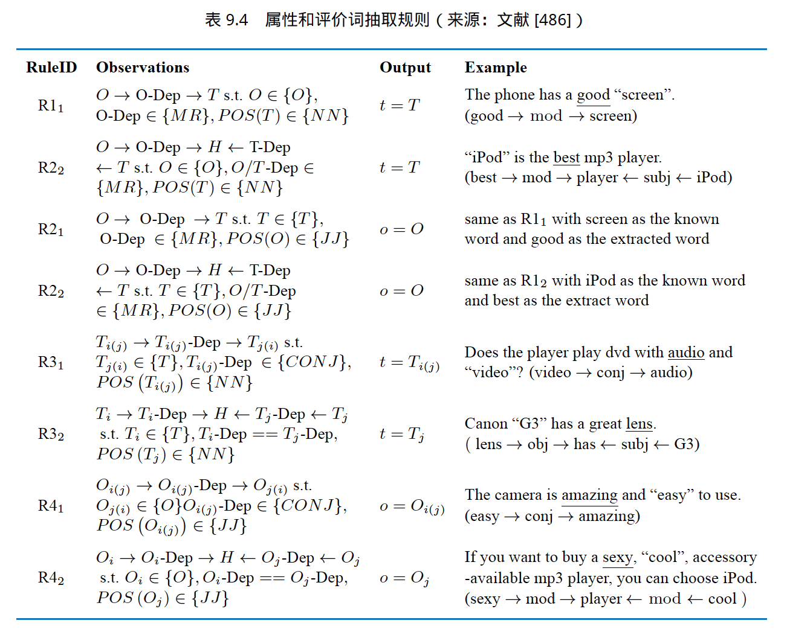
9.4.1
情感信息抽取-- 基于句法规则的情感信息抽取
基于关系的传播规则：主要包含传播过程中基于评价词抽取属性、基于额外属性抽取属性、基于额外属性抽取评价词、基于给定和额外的评价词抽取评价词四个子任务的规则
R1 基于评价词 O 抽取属性 t
R2 基于属性 T 抽取评价词 o
R3 基于抽取的属性 T_{i} 抽取属性 t_{i}
R4基于已知的评价词 O_{i} 抽取评价词 o

Slide 46
9.4.1
情感信息抽取-- 基于句法规则的情感信息抽取
基于规则的传播算法：输入评价词字典O和关于商品的评论数据R，其主要思想为：首先通过初始的评价词字典识别句子中的评价词，然后通过句法关系，进一步识别出其他评价词或者属性，然后将它们加入到字典。再不断迭代上面的过程，直到没有新的评价词和属性能够被识别为止。
评价词情感极性预测：通过规则来预测属性观点对应的情感极性。
（1）对于由已知属性提取的评价词和由已知评价词提取的属性，赋予它们与已知相同的极性。例如，如果A是一个评价词（属性），B是一个属性（评价词），且A通过B抽取得到，A会被赋予B一样的情感极性。
（2）对于由已知评价词提取的评价词和由已知属性提取的属性，赋予它们与已知相同的极性。除非句子中出现相反的话语。例如，对于单词A和B都是属性（或者评价词）而A通过B抽取得到，如果没有相反词在A和B之间，则A被赋予B一样的情感极性，反之就是相反的极性。
（3）对于一个通过一些属性从其他评论抽取的新评价词，利用整个评论极性来进行预测。评论的极性通过包含的已知的评价词的极性求和得到。如果最终的值大于0，则为积极，否则为消极。

Slide 47
9.4.2
情感信息抽取-- 基于序列标注的情感信息抽取
属性词抽取（Aspect Term Extraction，ATE）是属性级情感分析的一个重要子任务，其目标是抽取句子中包含的属性词。给定一个包含 |s| 个单词的序列 ，ATE任务目标是抽取出其中属性词集合 。该任务通常转换为词级别序列标注问题，通过属性词抽取标签序列 ，其中 y_{i} 来自预定义的标签集合 Y={B, I, O}，进行属性词抽取。
ATE-THASTN算法的神经网络结构如左图所示。主要包含两个重要成分：属性历史注意力（Truncated History-Attention，THA）和观点选择网络（Selective Transformation Network，STN）来建模属性历史和观点摘要。历史属性表示和观点摘要拼接在一起作为特征用于属性抽取任务。

Slide 48
9.4.2
情感信息抽取-- 基于序列标注的情感信息抽取
历史属性部分旨在建模已经预测得到的属性和当前预测属性之间的关系。属性历史注意力模块（THA）用于建模属性和属性之间的关系，缓存最近的 N^{A} 隐层状态。在预测 t 时刻时，THA按照如下公式计算每一个缓存状态 归一化后的重要度值 ：
采用与残差块类似的结构，将隐层属性表示和压缩后的属性历史表示合并得到，具体计算公式如下所示：
观点摘要部分旨在利用观点选择网络（STN）来选择和属性相关的观点信息从而抑制可能的噪音。在处理全局的观点之前插入STN，从而获取对于给定属性候选更加重要的特征。给定当前属性特征 ，STN首先按照如下公式更新观点表示 ：

Slide 49
9.4.2
情感信息抽取-- 基于序列标注的情感信息抽取
将观点摘要 和历史感知的属性表示 进行拼接，输入到全连接层用于属性抽取预测：
ATE-THASTN算法还利用多任务学习进行训练，除了属性抽取之外还引入观点预测。词级别表示 用于进行观点预测：
属性抽取 和观点抽取 两个损失函数求和作为最后的损失函数：

Slide 50
9.4.2
情感信息抽取-- 属性级情感分类
属性级情感分类任务关注句子中评价对象的特定属性的情感，也称细粒度情感分类、属性级情感分类和属性感知的情感分类。一个句子中可能包含评价对象的多个属性，并且句子中对于不同属性所表达情感可能不一致，甚至完全相反。
例如：我买了一台新相机，照片质量很好，但是电池寿命太短。
该句中关于相机的“图片质量”和“电池寿命”这两个属性的情感极性不同，同时评价词“很好”和“太短”分别用来修饰这两个属性，表达了积极和消极的情感。
属性级别情感分析任务目标是预测句子对于给定属性的情感。可以形式化定义为：给定一个包含 |s| 个单词的句子 以及一个包含 |A| 个属性的列表 ，其中每一个属 性 是句子 s 的一个子序列。目标是输出属性列表中每个属性在当前文本中的情感极性 。

Slide 51
9.4.2
情感信息抽取-- 基于概率混合模型的属性级情感分类
文献[488]提出一个基于混合语言模型的主题-情感模型（Topic-Sentiment Model, TSM），同时抽取文本中包含的主题和情感。可以形式化地表示为：对于给定的一个文档集合 ，假设语料中包含了 k 个主要主题 。每一个主题可以建模为字典中所有单词上的多项式分布。
在主题-情感模型中，每一个词被分为通用词（例如“这”、 “那”， “的”）和主题词两种，而对于一个主题的单词，会进一步分为三个子类别：
（1）带有中性观点的主题词（例如“价格”）；
（2）有关主题积极观点的词（例如“爱”、“喜欢”）；
（3）有关主题消极观点的词（例如“讨厌”、“差”）。

Slide 52
9.4.2
情感信息抽取-- 基于概率混合模型的属性级情感分类
TSM所采用的主题-情感模型包含四个多项式分布：
（1） 表示用来抽取通用词的背景主题模型；
（2） 表示用来抽取关于 k 个子主题中性描述的 k 个主题模型；
（3） 表示用来抽取积极观点的积极情感模型；
（4） 表示用来抽取消极观点的消极情感模型。
基于概率混合模型的属性级情感分类概率图模型表示右图所示。

Slide 53
9.4.2
情感信息抽取-- 基于概率混合模型的属性级情感分类
基于上述概率图模型，具体地抽取流程包括以下四步：
（1）判断一个单词是否为通用词。如果是，则该单词通过 来采样；
（2）如果不是通用词，则判断该词属于 k 个主题词的哪一个；
（3）判断主题之后，进一步判断对于主题是中性、积极还是消极的；
（4）基于步骤2中选中主题为第 j 个主题 ，以及步骤3，通过 ， 或者 来采样单词。
模型训练完成后可以用于以下应用：
（1）句子主题排序：给定句子集合和一个主题 j ，通过对于主题 j 的得分的进行句子排序
（2）句子情感分类：给定主题为 j 的句子 s ，预测其积极、消极或者中性情感
（3）预测文档或者主题的整体观点：给定一个文档 d 和一个主题 j ，主题 j 在文档 d 的整体情感分布为情感覆盖度 。

Slide 54
9.4.2
情感信息抽取-- 基于注意力交互的属性级情感分类
由于一个句子中可能对评价对象的多个属性都进行了评论，因此如何建模属性和上下文之间交互关系，从而获取和属性相关的上下文，对于属性级情感分类任务有非常重要的作用。
针对该问题，文献[489]提出了多粒度注意力网络MGAN（Multi-grained Attention Network）算法，同时考虑粗粒度和细粒度的注意力交互机制，用于建模属性和上下文之间的交互关系，其模型结构如下图所示。MGAN主要包含输入嵌入层、上下文建模层、多粒度注意力层和输出层四个部分。

Slide 55
9.4.2
情感信息抽取-- 基于注意力交互的属性级情感分类
输入嵌入层将每一个单词映射到高维空间。MGAN使用了预训练的单词向量Glove来获得固定的每一个单词的词嵌入表示。
上下文建模层使用双向的LSTM模型来建模句子的时间序列关系。
多粒度注意力层从粗粒度和细粒度两个角度进行属性和句子之间的交互。
粗粒度注意力用于建模属性和上下文之间的交互，使用属性的平均值来计算上下文单词的注意力权重。这里使用了双向注意力机制，分别叫做C-Aspect2Context和C-Context2Aspect。
细粒度注意力旨在建模词级别的交互，目标是评估每一个属性单词如何影响其他上下文单词。
损失函数包含交叉墒损失、属性对齐损失和正则项：

Slide 56
9.4.2
情感信息抽取-- 基于端到端的联合属性级情感分类
属性级情感分类通常转化为情感要素抽取和分类两个步骤，但是两个任务级联会导致错误的传播，从而影响最终结果。
为了解决上述问题，文献[490]提出了基于生成框架的情感信息抽取和属性级情感分析统一框架，其神经网络结构如下图所示。该模型将属性级情感分析任务分为抽取和分类两个子任务，可以分别表示为指针索引和类别索引。将这两个子任务形式化到统一的生成框架下。

Slide 57
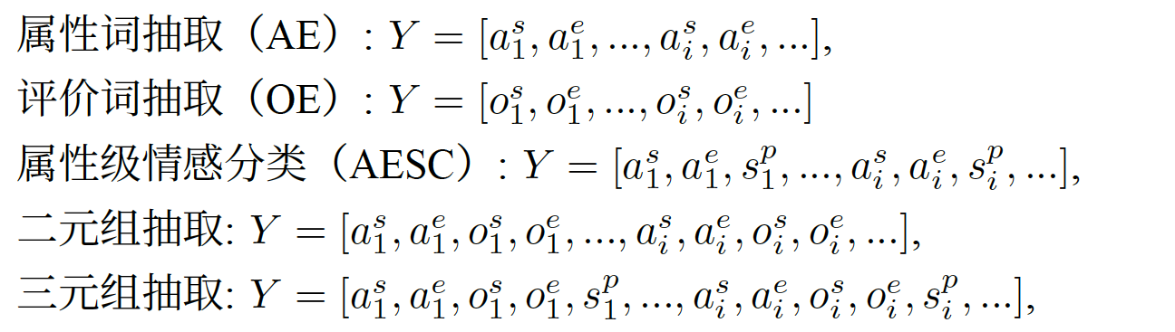
9.4.2
情感信息抽取-- 基于端到端的联合属性级情感分类
使用a，s，o分别表示属性词，情感极性和评价词。上标 s 和 e 分别表示一个词开始和结束索引。例如： o^{s} 和 a^{e} 表示评价词 o 的开始索引和属性词 a 的结束索引，s^{p} 表示情感极性类别的索引，根据上述标签，每个子任务对应的目标序列如下：

Slide 58
9.4.2
情感信息抽取-- 基于端到端的联合属性级情感分类

Slide 59
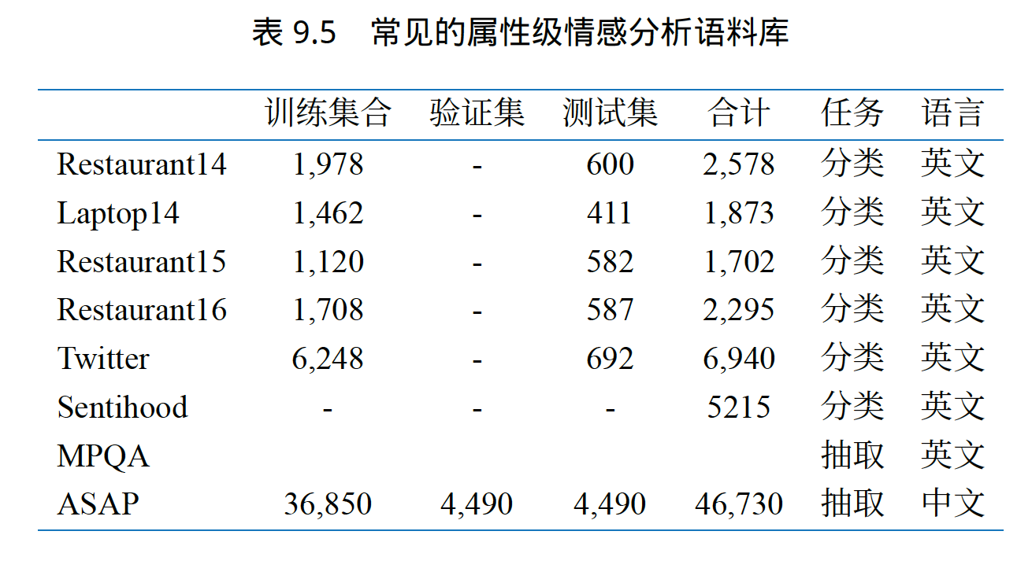
9.4.3
属性级情感分析语料库

Slide 60
哎呀小小草
专业设计
本章小结
本章介绍了文档级情感分析、句子级情感分析和属性级情感分析三个任务情感分析常见算法。这些方法大多是基于大规模标签数据的有监督机器学习方法，在样本不足情况下表现较差。同时，情感分析任务需要借助大量的外部知识，如句法分析、情感知识库等，如何更好利用这些知识也成为一个重要问题。对于属性级情感分析任务，还存在如何建模属性和上下文之间的交互等问题。近年来，很多研究者从不同方面对上述问题进行探索。
2015
哎呀小小草演示设计

